Slide 1


Офлайн-инструменты

Slide 2
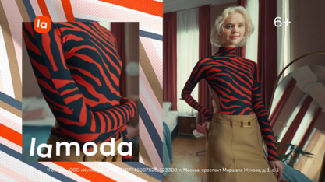




Реклама на ТВ
Интеграция в ТВ рекламные кампании позволяет рассказать о вашем бренде широкой аудитории
Рекламная кампания на ТВ зачастую имеет высокий порог входа. Благодаря кобрендинговым рекламным кампаниям с Lamoda вы можете получить выгодное ценовое предложение, широкий охват и размещение на федеральных ТВ-каналах
Съемка видео и фото материалов
на стороне Lamoda
Минимальный бюджет — 3 000 000 ₽ (с НДС)
Точная стоимость зависит от формата, объема, географии, задач и целевой аудитории.
Реклама на ТВ

Slide 3

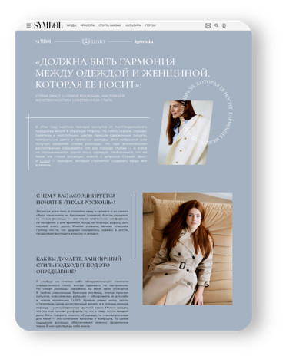




Спецпроекты в медиа
Ко-брендинговые проекты на площадках
ведущих digital-медиа
Медиа-поддержка площадки проекта и с помощью собственных каналов Lamoda
Креативная идея
Поддержка проекта блогерами и медийными героями
Минимальный бюджет — 1 000 000 ₽ (с НДС)
Спецпроекты

Slide 4
brand_solutions@lamoda.ru

